Slide 1
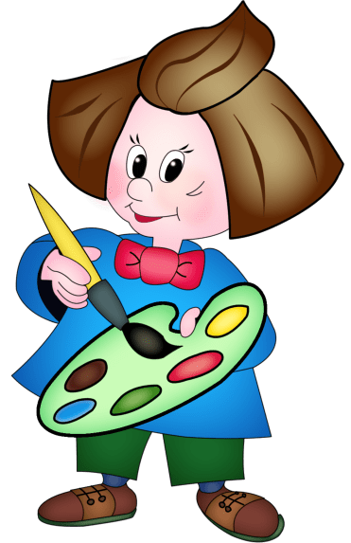
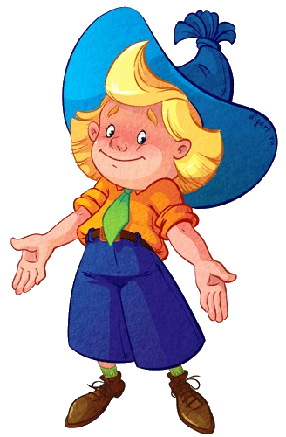
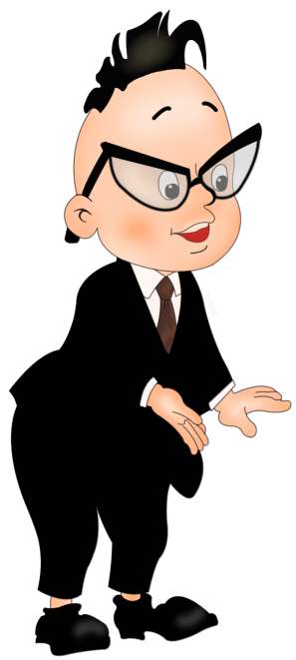
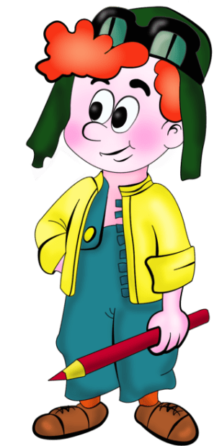
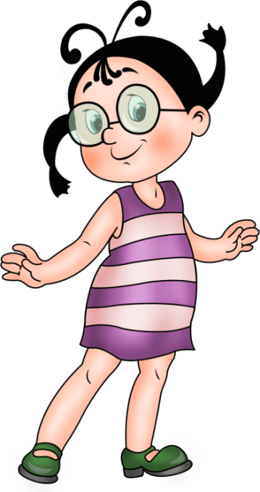
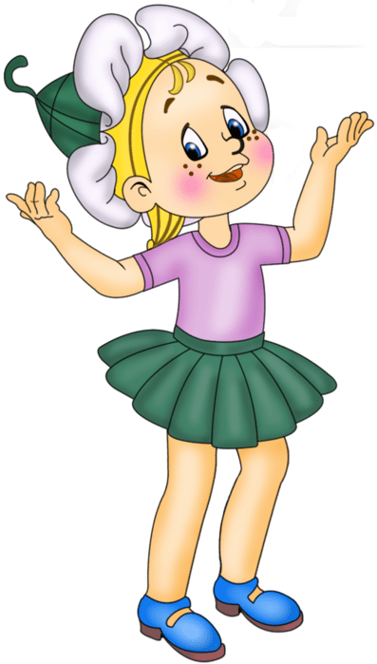
«Играем с Незнайкой и его друзьями»
РЕЧЕВЫЕ ИГРЫ
ПО ЛЕКСИЧЕСКОЙ ТЕМЕ «ФРУКТЫ. САД»
ДЛЯ ДОШКОЛЬНИКОВ 6 - 7 ЛЕТ С ТНР

Slide 2
Игра «Что снаружи – что внутри»
Цель игры: упражнять в составлении предложений по образцу; построении сложносочиненного предложения с союзом «а»; в согласовании прилагательных с существительными в роде и числе.
Ход игры:
«Знайка учит Незнайку составлять предложения о фруктах. Давай поможем Незнайке».
Взрослый предлагает ребенку ответить на вопросы:
-Чем фрукты покрыты снаружи?
Что у них внутри?
Задание ребенку:
- Составь предложения по образцу:
Персик снаружи покрыт тонкой бархатистой кожицей. Внутри у него большая коричневая косточка.
Сравни пары фруктов между собой (слива – лайм, киви – авокадо, абрикос – ананас). Составь предложения по образцу:
Персик снаружи покрыт тонкой бархатистой кожицей, а банан – толстой кожурой. Внутри у него большая коричневая косточка, а у банана внутри желтоватая мякоть.

Slide 3
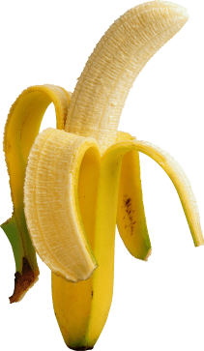
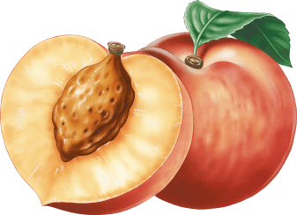
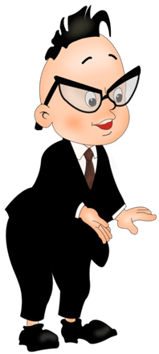
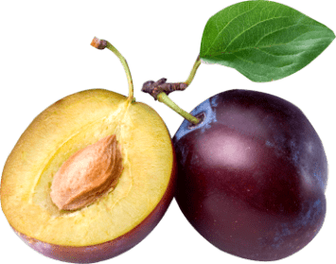
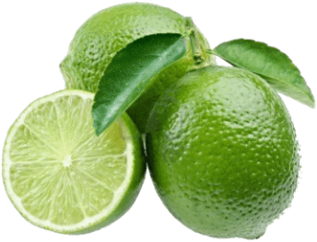
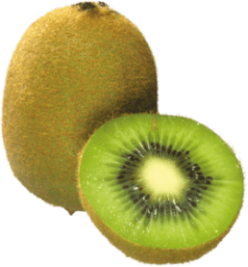
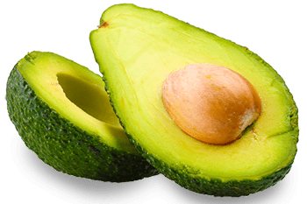
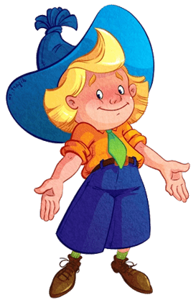
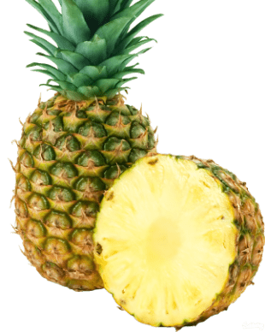
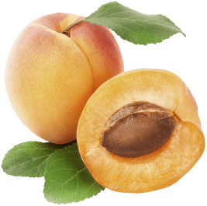
Персик
Банан
Слива
Лайм
Авокадо
Киви
Абрикос
Ананас

Slide 4
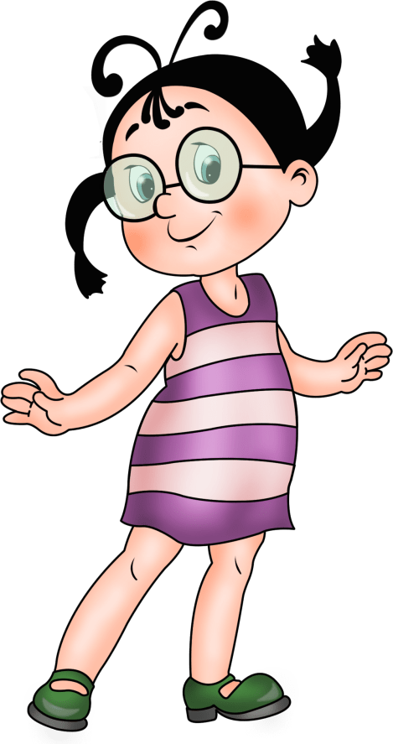

"Какими станут фрукты?"
Цель игры: упражнять в образовании отглагольных прилагательных.
Ход игры:
Помоги Пчелке ответить на вопросы Знайки.
Подумай и ответь: «Какими станут фрукты?»
Если фрукты сварить, то они будут - вареные.
Если фрукты заморозить, то они станут ...
Если яблоки запечь, тогда они получатся ...
Если груши посушить, тогда они станут ...
Если сливы сварить, тогда они станут…
Если яблоки натереть на терке, то они станут…

Slide 5

«Угадай, какой фрукт»
Цель игры: актуализировать словарный запас по лексической теме «фрукты», обогащать речь детей прилагательными, характеризующими свойства и качества фруктов. развивать мышление. Расширять знания детей о фруктах.
Ход игры:
Пилюлькин загадал друзьям загадки. Попробуй отгадать, про какой фрукт загадка.
Лексический материал:
Кислый, жёлтый, овальный, полезный, сочный …
Сочное, сладкое, спелое, твёрдое, зеленое …
Вкусная, полезная, мягкая, синяя, овальная, сладкая, сочная…
Вкусный, оранжевый, круглый, полезный, сочный, крупный…
Маленький, круглый, оранжевый, спелый, сочный …
Длинный, крупный, мягкий, сочный, жёлтый, полезный…

Slide 6
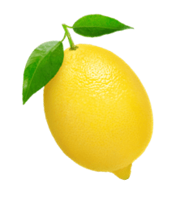
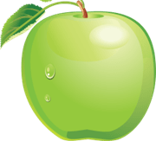
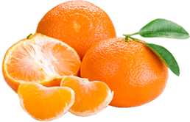
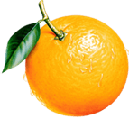


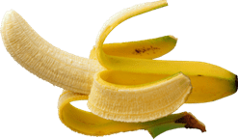
Кислый, жёлтый, овальный, полезный, сочный …
Сочное, сладкое, спелое, твёрдое, зеленое…
Маленький, круглый, оранжевый, спелый, сочный …
Крупный, оранжевый, круглый, полезный…
Вкусная, полезная, мягкая, синяя, овальная, сладкая, сочная…
Длинный, крупный, мягкий, сочный, жёлтый, полезный…

Slide 7
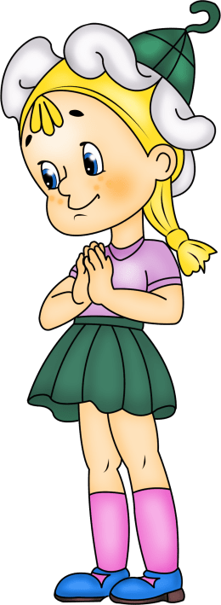

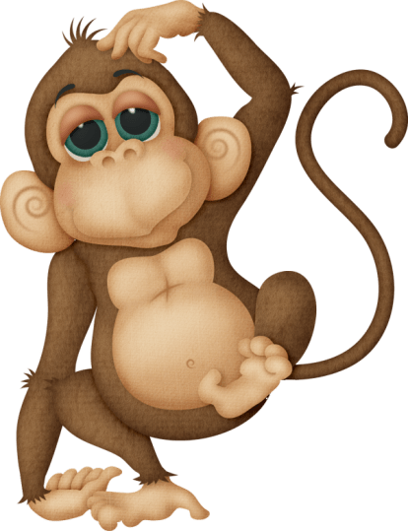
Игра «Посчитаем»
Цель: Совершенствовать умение согласовывать существительные с порядковыми числительными.
Ход игры:
Незнайка с друзьями собираются в зоопарк. Они решили угостить обитателей зоопарка фруктами. Помоги друзьям сложить фрукты в корзину и посчитать их по порядку.

Slide 8
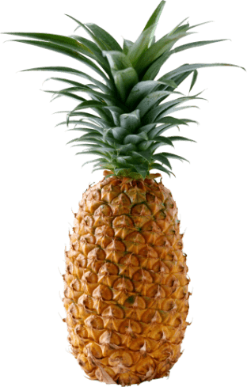
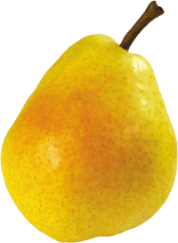
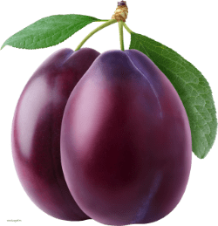
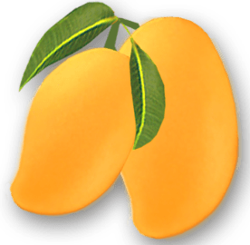
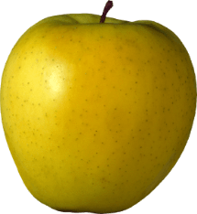
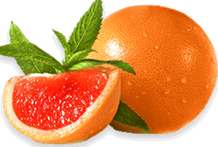
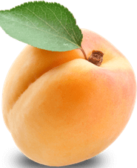
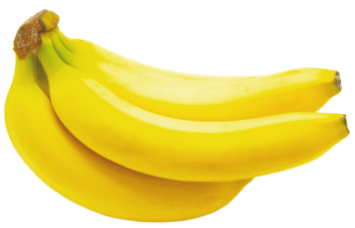
первый
пятая
вторая
шестое
третье
седьмой
четвертый
восьмой

Slide 9
Литература
1. Т.А. Воробьёва, О.И. Крупенчук: Логопедические игры. - СПб.: Литера, 2009 г.
2. Н. В. Нищева: Конспекты подгрупповых логопедических занятий в группе компенсирующей направленности ДОО для детей с тяжелыми нарушениями речи с 5 до 6 лет (старшая группа). – СПб., «ДЕТСТВО-ПРЕСС», 2016, – 704 с.
3. Нищева Н. В. Современная система коррекционной работы в логопедической группе для детей с ОНР с 3 до 7 лет. – СПб., ДЕТСТВО-ПРЕСС, 2016 г. – 624 с.
4. Т. Хортиева: Словесные дидактические игры для детей старшего дошкольного возраста с ТНР. - СПб., Детство-Пресс, 2018 г.

Slide 10
Составители:
Чибискова Ю. В., учитель-логопед;
Воргудяева И. Д., воспитатель группы для детей с ТНР.

